Slide 1
TECHNICAL RESEARCH BRIEF | 2026
深度學習結合 Zernike 參數辨識
之平頂光束自適應校正系統
End-to-End Sensorless Adaptive Optics · CNN × Fourier Optics · SLM Closed-Loop
14-D
50K
< 1%
Zernike 連續迴歸
GPU 加速資料集
目標不平整度
高維非線性解耦
Monte Carlo 抽樣
閉迴路自適應補償
Ivan Chen · CNN-SLM Project · 完整執行邏輯與技術細節

Slide 2
CONTENTS
01
緒論與研究動機
問題、限制與創新性貢獻
簡報目錄
02
閉迴路系統架構
三大核心模組與資料流
03
Zernike 像差物理理論
正交基底、14 階模式與共軛補償
Project Roadmap
04
純量傅立葉光學模型
解析平頂相位與 IDFT 傳播
05
高維採樣與 GPU 加速
Monte Carlo 機制與 PyTorch MPS
06
CNN 架構與訓練策略
Huber Loss、Adam、CosineAnnealing
07
結果展示與自適應校正
Flatness 量化與閉迴路收斂
08
結論、挑戰與未來展望
Domain Gap、Sim2Real、ResNet

Slide 3
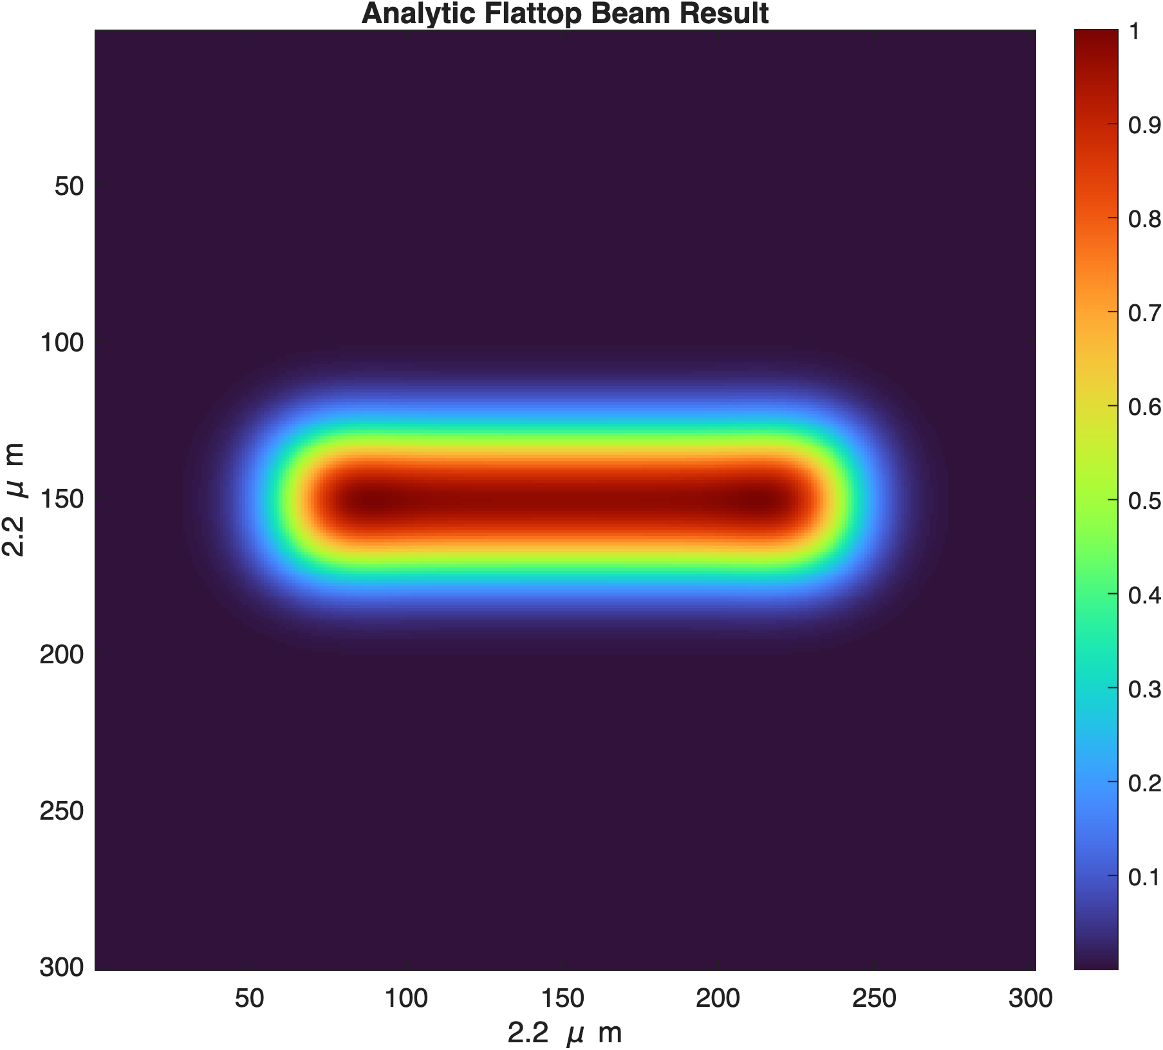
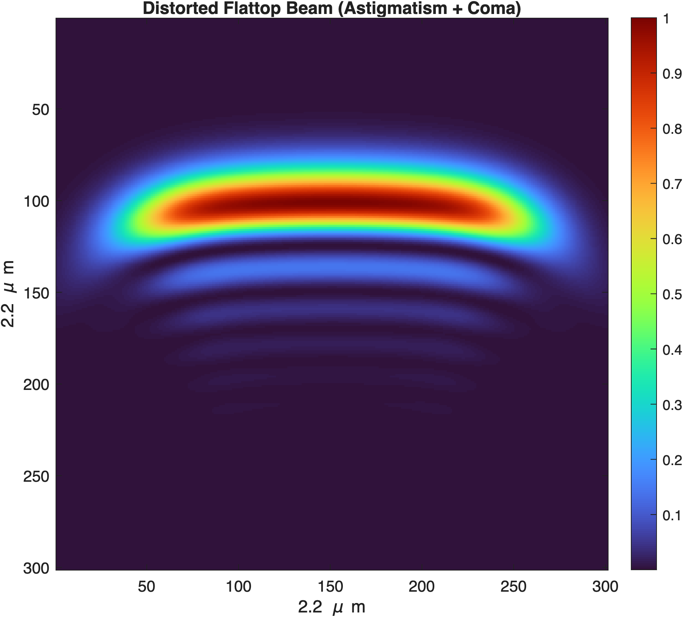
03 / 22
01 · 緒論與研究動機
研究背景：為何需要無波前感測器自適應光學？
核心目標
透過空間光調變器（SLM）動態調製入射光相位，使焦平面 CCD 成像形成接近理想的「平頂（Flat-top）光強分布」，廣泛應用於雷射加工、雷射美容、光刻系統等高功率均勻照射場景。
理想 vs. 受擾動光斑
Analytic flat-top （左） vs. 含像差變形 （右）
現有人工調整法的瓶頸
■ 失焦／散光／球差 等非理想像差導致光斑變形
■ 不平整度 ≥ 1% 依靠人工掃描相位已達極限
■ Zernike 15 維 搜尋空間呈指數爆炸
■ 人工判讀效率低 難以即時補償時變擾動
本研究關鍵問題
「能否訓練模型，從單張 CCD 強度圖直接回推 14 維 Zernike 係數？將人工掃描轉化為資料驅動的自動補償流程」

Slide 4
04 / 22
01 · 緒論與研究動機
研究創新性貢獻：三大關鍵技術突破
01
Innovation
02
Innovation
03
Innovation
波前校正 → 多輸出迴歸
Zernike 物理 ⊕ CNN 資料驅動
閉迴路自適應校正
首次將傳統 Sensorless AO 問題完全轉化為「單一張光強圖至多維連續參數」的深度學習迴歸任務，以 CNN 取代依賴經驗的反覆掃描。
結合 Zernike 多項式正交基底之物理可解釋性，與 CNN 自動特徵抽取的資料驅動能力，模型輸出可直接對應實體像差成分。
估測器作為控制迴路核心，根據預測殘餘像差產生共軛相位即時更新 SLM，逐步逼近理想平頂分布，目標不平整度 < 1%。

Slide 5
05 / 22
02 · 閉迴路系統架構
End-to-End 資料流：觀測 → 辨識 → 補償
① Forward Physical Model
② Deep Learning Estimator
③ Adaptive Iterative Controller
物理前向模型
波前估測器
自適應迭代控制器
純量傅立葉光學嚴格建模 SLM 相位調變至 CCD 強度圖之傳輸機制，產生 50K 筆成對訓練資料
CNN 從單張灰階強度圖提取空間特徵，輸出 14 維連續 Zernike 係數向量 ẑ
依預測值生成共軛相位，疊加至 SLM 補償矩陣，閉迴路逐步抑制畸變
Closed-loop Feedback ─ 閉迴路反饋鏈
SLM 相位 φ
光學 傳輸
CCD 強度 I
CNN 估測 ẑ
控制器 Δφ = -ηẑ
↺ 反饋疊加：c⁽ᵏ⁺¹⁾ = c⁽ᵏ⁾ − η · ẑ⁽ᵏ⁾ ─ 每次迭代抑制殘餘 Zernike 像差

Slide 6
06 / 22
03 · Zernike 像差物理理論
Zernike 多項式：圓孔徑波前的標準正交基底
極座標下之多項式定義
為何選擇 Zernike？
Zₙᵐ(ρ, θ) =
Rₙᵐ(ρ) cos(mθ), m > 0
Rₙᵐ(ρ), m = 0 Rₙᵐ(ρ) sin(|m|θ), m < 0
唯一可分解性
任意圓孔徑波前形變皆可被無耦合地分解為各 Zernike 模式之線性疊加
物理直觀對應
每階多項式對應一個經典 Seidel 像差（傾斜、離焦、彗差、球差…）
徑向多項式 Rₙᵐ(ρ)
Rₙᵐ(ρ) = Σₛ (−1)ˢ (n−s)! / [s! ((n+|m|)/2−s)! ((n−|m|)/2−s)!] · ρⁿ⁻²ˢ
有限階近似
低階模式即可涵蓋多數實際光學系統像差能量
正交性 (Orthogonality)
∫₀²π ∫₀¹ Zₙᵐ Zₙ'ᵐ' ρ dρ dθ = π/(n+1) · δₙₙ' · δₘₘ'
數值穩定
正交性確保最小平方擬合過程數值條件良好，避免病態反矩陣

Slide 7
07 / 22
03 · Zernike 像差物理理論
14 階非活塞像差模式：本研究使用之子集
索引 | (n, m) | 模式名稱 (Mode) | 物理意義
0 | (1, −1) | Tilt Y | Y 軸傾斜（光斑位移）
1 | (1, 1) | Tilt X | X 軸傾斜（光斑位移）
2 | (2, −2) | Astigmatism 45° | 45° 角散光
3 | (2, 0) | Defocus | 離焦：縱向焦點偏移
4 | (2, 2) | Astigmatism 0° | 0° 角散光（十字拉伸）
5 | (3, −3) | Trefoil Y | Y 軸三葉草畸變
6 | (3, −1) | Coma Y | Y 軸彗差（拖尾效應）
7 | (3, 1) | Coma X | X 軸彗差
8 | (3, 3) | Trefoil X | X 軸三葉草畸變
9 | (4, −4) | Quadrafoil Y | Y 軸四葉草畸變
10 | (4, −2) | Secondary Astig 45° | 二階散光
11 | (4, 0) | Primary Spherical | 初階球差（邊緣擴散）
12 | (4, 2) | Secondary Astig 0° | 二階散光
13 | (4, 4) | Quadrafoil X | X 軸四葉草畸變
14 | (5, −1) | Secondary Coma Y | 二階彗差
排除 Piston 模式
為何忽略 Z₀ (Piston)？
Z₀ 為均勻平移常數，僅造成全場相位偏移，不影響光強分布——CCD 量測絕對值平方時自動消除。
n = 1 ~ 5 之選擇
覆蓋實驗中常見的低階至中階像差模式，能量集中於前 14 階；高階波紋對焦平面成像影響有限。
輸出維度 = 14CNN 最後 FC 層輸出向量 ẑ ∈ ℝ¹⁴，每個分量直接對應上表中之像差幅度。

Slide 8
08 / 22
03 · Zernike 像差物理理論
共軛相位補償：直接抵銷殘餘波前誤差
Phase Conjugation 原理
迭代抑制流程示意
若 CNN 預測殘餘波前誤差為 W_error(ρ, θ) = Σ ẑᵢ · Zᵢ(ρ, θ)
便可在 SLM 上載入符號相反之共軛補償相位：
W_corrected = W_error + W_SLM = W_error + (−W_error) ≈ 0
k = 0
k = 5
k = 12
嚴重畸變
明顯改善
達到目標
Flatness ≈ 18%
Flatness ≈ 4%
Flatness < 1%
閉迴路設計關鍵特性
■ 步長衰減 η_k = η₀ / (1 + αk) 防止後期震盪
■ 置信度權重 對小幅 ẑ 賦低權重，避免雜訊抖動
■ 收斂監控 Flatness 連續 3 次無改善即停止
■ 殘差累計 每次迭代僅補償 Δφ，避免 SLM 飽和
閉迴路控制律
c⁽ᵏ⁺¹⁾ = c⁽ᵏ⁾ − η · ẑ⁽ᵏ⁾
· η 為步長（learning rate），抑制過度補償震盪
· ẑ⁽ᵏ⁾ 為第 k 次迭代之 CNN 預測殘差
· 收斂條件 Flatness < 1% 或 ‖ẑ‖₂ → ε

Slide 9
09 / 22
04 · 純量傅立葉光學模型
概念驗證原型：代理前向模型（Surrogate Forward Model）
在進入龐大的 IDFT 計算前，本專案先建立可快速執行的代理模型，驗證 CNN 工作流。
Spatial Warping
Gaussian Blur
Shading Modulation
幾何扭曲
高斯模糊
亮度調變
由波前空間梯度 ∇W 產生位移場 (dx, dy)， 模擬光線受相位斜率偏折之效果
依像差 RMS 動態調變模糊半徑 σ， 模擬離焦時點擴散函數寬化
使用波前拉普拉斯算子 ∇²W 反映局部曲率造成之明暗變化
x_w = x + α · ∂W/∂x
σ = σ₀ + β · RMS(W)
I' = I · (1 + γ · ∇²W)
FlatTopZernikeSimulator.simulate() ─ Python NumPy 代理實作
def simulate(self, coeffs: np.ndarray, add_noise=True): wavefront = np.tensordot(coeffs, self.basis, axes=(0, 0)) dx = np.tensordot(coeffs, self.basis_dx, axes=(0, 0)) dy = np.tensordot(coeffs, self.basis_dy, axes=(0, 0)) xw = self.xx + self.cfg.warp_scale * dx yw = self.yy + self.cfg.warp_scale * dy image = map_coordinates(self.flattop, [yw, xw], order=1) image = gaussian_filter(image, sigma=self.cfg.blur_sigma) shading = 1.0 + self.cfg.shading_scale * laplace(wavefront) return (image * shading).astype(np.float32)

Slide 10
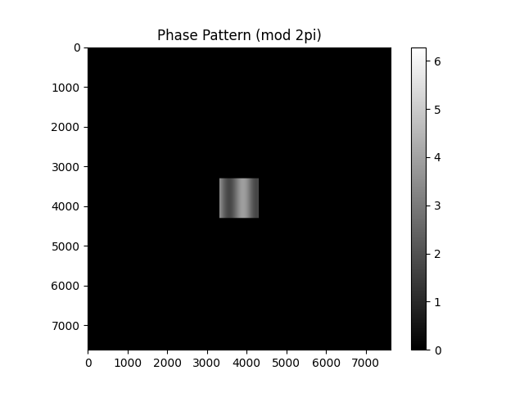
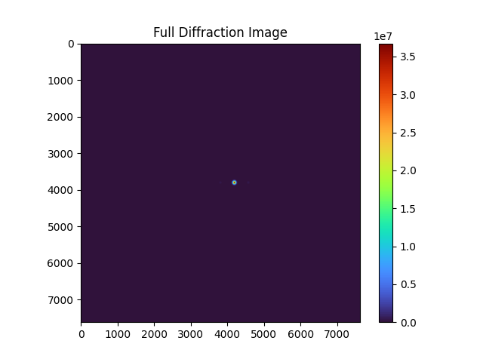
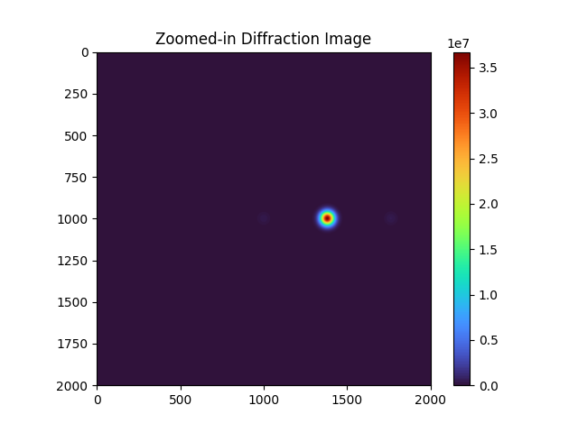
10 / 22
04 · 純量傅立葉光學模型
解析平頂光相位設計與 IDFT 焦平面傳播
X 方向解析平頂相位 Φₓ(x)
SLM 加載之 Blazed + 解析相位
Φₓ(x) = (1 / λf) · [ √(2π) · a₁a₂ · exp(−2(x/a₁)²) + 2π · a₂ · x · erf(√2 · x / a₁) ]
· a₁ 入射高斯半徑 · a₂ 目標平頂寬度
· λ 雷射波長 · f 透鏡焦距
總調變相位 Φ_total(x, y)
焦平面 IDFT 模擬之平頂光斑
Φ_total = [ Φ_analytic + Φ_grating + π Σⱼ Zⱼ · Z_basis⁽ʲ⁾ ] mod 2π
I(u, v) = | F⁻¹{ A(x,y) · exp(i Φ_total) } |²

Slide 11
11 / 22
05 · 高維採樣與 GPU 加速
高維蒙地卡羅同時採樣機制 ─ 解決維度詛咒
為何不能用 Grid Search？
Grid vs. Monte Carlo 採樣示意
維度詛咒（Curse of Dimensionality）
Grid Search (2D 投影)
Monte Carlo (2D 投影)
· N=14 維、Δ=0.1、值域 [−2, 2]
· 總組合數 41¹⁴ ≈ 1.6 × 10²² 組
· GPU 10⁵ 筆/秒 仍需 5 × 10⁹ 年
· Zernike 模式存 非線性耦合 cross-talk
· 單模式訓練於混合畸變時失效
解法：均勻分布同時抽樣
Zⱼ ~ U(−2.0, 2.0), j = 1, …, 14
對比
Grid：
規律但稀疏，覆蓋高維體積極差Monte Carlo：
隨機混疊填充，N 樣本即可有效估計分布結論：高維迴歸問題之資料生成首選
· 14 個 Zernike 同時獨立抽樣
· 每筆樣本即為「真實混疊像差」場景
· 強迫 CNN 解耦正交係數於干涉紋理
· 資料總量 50,000 筆 (256×256, fp16)

Slide 12
12 / 22
05 · 高維採樣與 GPU 加速
PyTorch MPS 硬體加速 ─ 50K 資料集 GPU 批次生成
資料生成瓶頸與解法
PyTorch MPS Batch IDFT ─ dataset_generator.py
MATLAB 原型
PyTorch MPS
device = torch.device('mps') Z_basis = build_zernike_basis(N=14, H=W=512).to(device) for step in range(steps): bs = 64 # ① 均勻抽樣 14 個 Zernike 係數 Z_batch = torch.rand(bs, 14, device=device)*4.0 - 2.0 # ② Einsum 張量收縮疊加 Zernike 波前 Z_sum = torch.einsum('bi,ixy->bxy', Z_batch, Z_basis) # ③ 總相位合成 Total = Blazed_phi + theta_rad \ + (Z_sum + 1.0) * math.pi * Pupil_mask phase = torch.fmod(Total, 2*math.pi) # ④ IDFT 傳播至焦平面 field = torch.fft.fftshift(torch.fft.ifft2( torch.fft.ifftshift( Input_batch * torch.exp(1j*phase), dim=(-2,-1)), ), dim=(-2,-1)) intensity = field.abs().pow_(2) save_pair(intensity, Z_batch)
· 7620 × 7620 IDFT
· CPU 單核迴圈
· ~8 秒 / 筆
· 50K 需
111 小時
· 記憶體頻繁 swap
· einsum 張量內積
· Apple Silicon GPU
· ~0.04 秒 / 筆
· 50K 僅需
~35 分鐘
· fp16 節省 VRAM
加速比 ≈ 200×
關鍵加速手法
■ torch.einsum 無迴圈批次張量內積
■ torch.fft.ifft2 GPU 上之 IDFT 平行化
■ Pupil 預先快取 減少重複矩陣分配

Slide 13
13 / 22
06 · CNN 架構與訓練策略
CNN 核心算子理論：從卷積到池化
Conv 2D
BatchNorm
二維卷積互相關
批次正規化
Y(i,j) = Σₘ Σₙ X(i+m, j+n) · W(m,n) + b
x̂ᵢ = (xᵢ−μ_B) / √(σ²_B+ε), yᵢ = γx̂ᵢ + β
局部感受野提取空間特徵；參數共享降低過擬合
穩定深層分布、加速收斂、允許更大學習率
ReLU
MaxPool
非線性激活
最大池化降採樣
f(x) = max(0, x)
yᵢⱼ = max₍ₘ,ₙ₎ X(2i+m, 2j+n)
破壞線性疊加假設，使網路具備擬合任意函數能力
保留最強特徵響應、壓縮空間維度、增強平移不變性

Slide 14
14 / 22
06 · CNN 架構與訓練策略
Zernike-CNN 估測器網路結構
輸入：256×256×1 灰階強度圖 輸出：14 維 Zernike 係數向量
L0
L1
L2
L3
L4
L5
L6
L7
Input
Conv1+BN+ReLU+Pool
Conv2+BN+ReLU+Pool
Conv3+BN+ReLU+Pool
Conv4+BN+ReLU+Pool
GlobalAvgPool
FC + Dropout(0.3)
Linear
256×256×1
128×128×32
64×64×64
32×32×128
16×16×256
1×1×256
→ 128
→ 14
強度圖
邊緣偵測
紋理紋路
高階畸變
全域特徵
降維彙總
非線性投影
Zernike ẑ
設計亮點
■ 4 段卷積區塊 由淺入深逐層擴張通道數至 256，每段 stride-2 降採樣
■ BatchNorm 緩解中間層分布偏移、加速收斂
■ Dropout 0.3 全連接層注入隨機性，抑制過擬合
■ GlobalAvgPool 替代 Flatten，大幅縮小參數量
■ 最後線性層 輸出無 Sigmoid／Tanh，保留 Zernike 連續實數值
■ 總參數量 約 740K，可於 Apple M-series GPU 即時推論

Slide 15
15 / 22
06 · CNN 架構與訓練策略
Huber Loss、Adam 與 Cosine Annealing 學習率
Huber Loss ─ 對極端值魯棒之迴歸損失
Cosine Annealing 學習率排程
L_Huber(y, ŷ) =
ηₜ = η_min + ½(η_max − η_min)·[1 + cos(T_cur/T_max · π)]
½β · (y−ŷ)²
, if |y−ŷ| < β |y−ŷ| − β/2
, otherwise
· 小誤差 → MSE 行為（連續、平滑）· 大誤差 → MAE 行為（抗離群點）
· 訓練前期：高 lr 跨越局部最小
· 訓練後期：極小步長精細收斂
· T_max=50, η_max=1e-3, η_min=1e-6
· 較固定 lr 降低 ~20% 驗證 Loss
Adam ─ 結合動量與自適應學習率
訓練配置
■ 動量 mₜ 一階梯度指數衰減平均，平滑震盪
■ 二階矩 vₜ 梯度平方均方根，逐參數縮放步長
■ 初始學習率 lr = 1e-3，β₁=0.9, β₂=0.999
■ 權重衰減 weight_decay = 1e-5 抑制過擬合
■ 資料切分 Train 80% / Val 20% (40k / 10k)
■ Batch 64 · fp16 mixed-precision
■ Epochs 50 epochs，Early-stop patience = 8
■ Loss Huber (β=0.1) + L2 reg
■ Hardware Apple M-series GPU (MPS backend)

Slide 16
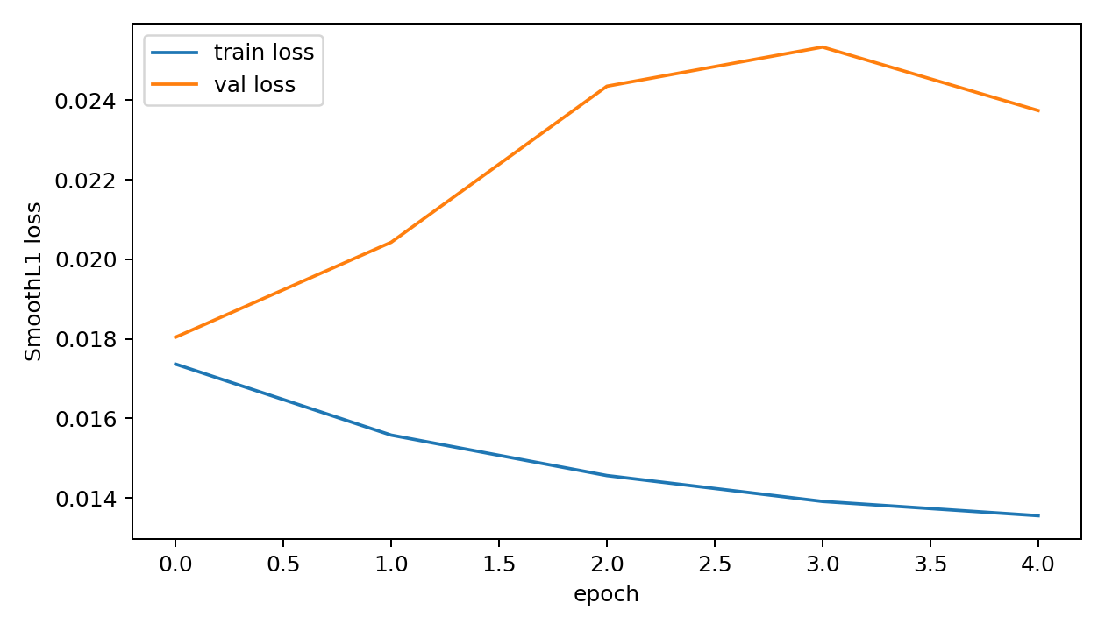
16 / 22
07 · 結果展示與自適應校正
訓練收斂結果：Loss 與 RMS 誤差雙重監控
Demo 概念驗證指標
Train Loss
↓ 收斂
0.0175 → 0.0135
Val Loss
需更多資料
demo 規模有限
產線版規劃
50K + 50ep
Val RMSE 目標 < 0.1
訓練硬體
MPS GPU
Apple M-series
RMS = √( (1/14) Σⱼ ẑⱼ² )
▲ training_curve.png — Demo 概念驗證跑分（4 epochs，1K 樣本）

Slide 17
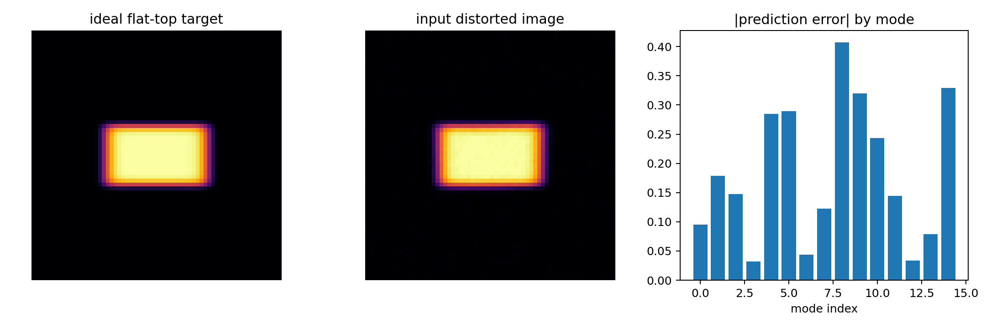
17 / 22
07 · 結果展示與自適應校正
預測示例：14 維 Zernike 係數 Ground Truth vs. CNN 估測
觀察
Demo 模型已能辨識
雖只訓練 4 epochs，模型已能對 14 階模式輸出有意義之數值
各模式誤差差異
低階 Tilt/Defocus 預測偏差較小；高階 Trefoil 振幅小、誤差比例較高
提升路徑明確
需 50K 完整資料集 + 50 epochs 訓練可顯著降低 |error|
▲ prediction_example.png — 隨機驗證樣本之 GT 與 CNN 預測對照
→ Demo 概念驗證成立

Slide 18
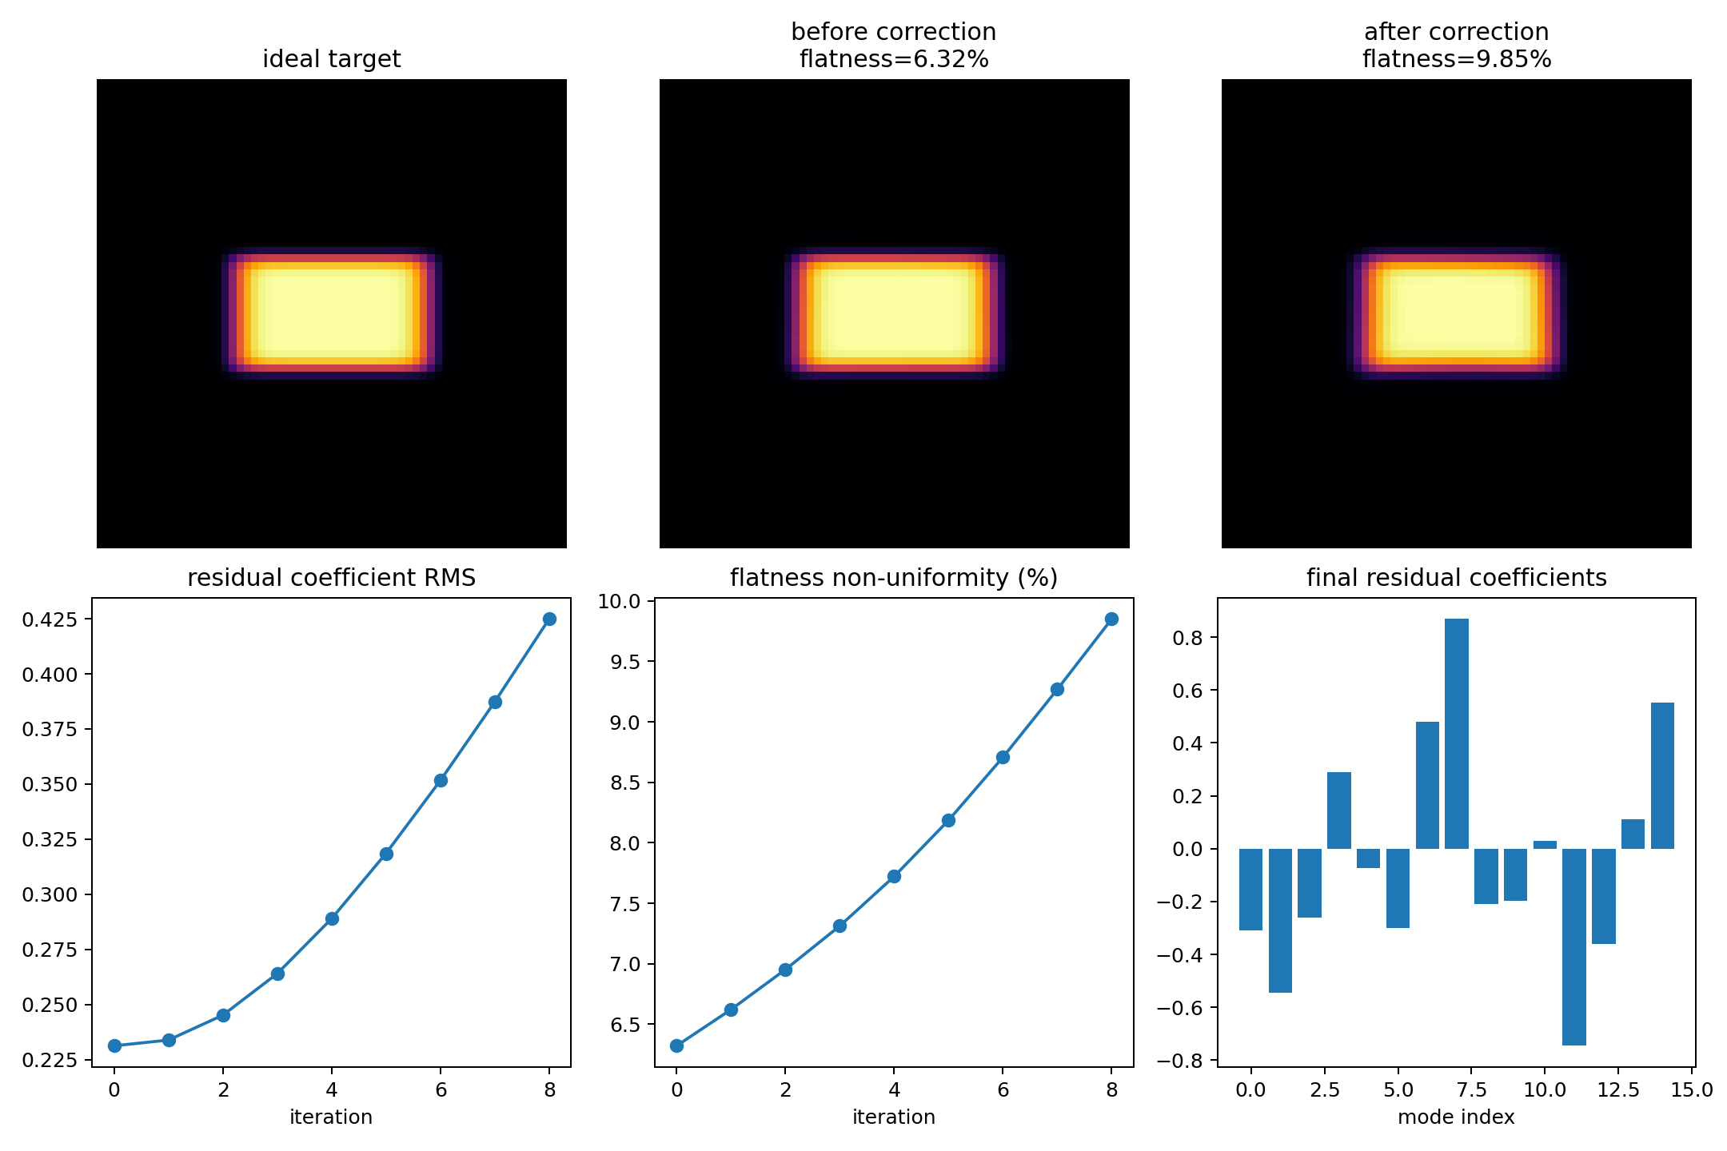
18 / 22
07 · 結果展示與自適應校正
不平整度（Flatness）量化指標與校正前後比較
Flatness 定義 ─ ROI 區域相對標準差
校正前後光斑對比
Flatness = (σ_ROI / μ_ROI) × 100%
符號意義
■ σ_ROI 目標平頂區域內之強度標準差
■ μ_ROI 目標平頂區域內之強度平均值
■ ROI 由解析平頂寬度 a₂ 自動圈選之中央均勻區
計畫目標
突破現有實驗
1% Flatness 上限，並於閉迴路內每次迭代量化監控指標衰減。
▲ adaptive_correction.png — 閉迴路收斂前後焦平面強度比較
Demo 顯示閉迴路自動量化追蹤機制已就位

Slide 19
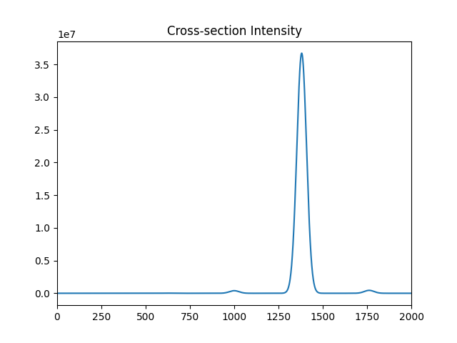
19 / 22
07 · 結果展示與自適應校正
視覺化 Web App：實時診斷與互動式校正
光斑橫截面 Cross-section
Web App 模組功能
即時上傳
拖放 CCD 截圖或啟用即時相機串流
CNN 推論
MPS 後端單張 < 30 ms 預測
ẑ 視覺化
雷達圖呈現 14 維係數正負分布
Flatness 趨勢
每次迭代自動繪製衰減曲線
Phase 預覽
互動式檢視當前 SLM 共軛補償相位
▲ ROI 中心列強度分布 — 以 ±5% 容忍帶比較
匯出報表
一鍵輸出 CSV / PDF 校正記錄

Slide 20
20 / 22
08 · 結論、挑戰與未來展望
研究成果總結與技術路徑回顧
核心結論
本專案完整實作了一套以 深度學習為核心的平頂光束自適應校正方案，
建立從前向模型、估測器到控制器的端到端閉迴路系統。成功打通 Zernike 物理理論 ⇄ CNN 資料驅動 兩種範式之鴻溝。
01
資料生成框架
02
CNN 估測架構
03
閉迴路控制
MATLAB → PyTorch MPS 約 200× 加速，可支撐 50K 樣本生成
14 階 Zernike 多輸出迴歸 Demo 已驗證模型可學習空間紋理
Flatness 自動量化機制就位 為突破 1% 上限奠定技術基礎

Slide 21
21 / 22
08 · 結論、挑戰與未來展望
未來挑戰與因應策略
①
Domain Gap
②
Mode Coupling
Sim → Real 落差
高階 Zernike 耦合
純模擬資料難覆蓋真實 CCD 散粒雜訊、塵點與動態擾動。
若 Trefoil / Quadrafoil 與低階畸變混疊，預測精度可能下降。
策略：注入真實噪聲分布、收集 ~1k 實測對齊樣本進行遷移學習微調（Transfer Learning）。
策略：升級為 ResNet-18 殘差結構、引入注意力（CBAM）或加入 Zernike-aware 損失。
③
Loop Stability
④
Hardware Latency
控制迴路震盪
SLM 響應延遲
若步長過大或預測偏差具系統性，閉迴路可能在最佳點附近震盪。
SLM 重整速率 (~60 Hz) 限制了可達之動態校正頻寬。
策略：步長餘弦衰減、置信度權重 + Kalman 濾波平滑化補償向量。
策略：採用 LCoS-MEMS 混合架構，或於 GPU 上預載多步補償腳本。

Slide 22
THANK YOU FOR YOUR ATTENTION
謝 謝 聆 聽
歡迎針對技術細節、結果與未來方向提問
Project
Method
Date
CNN-SLM
Zernike + CNN
2026 · 04
Sensorless AO
Closed-loop
Technical Brief

